Slide 1
第一节 投影的基本知识
施 工 图 识 读

Slide 2
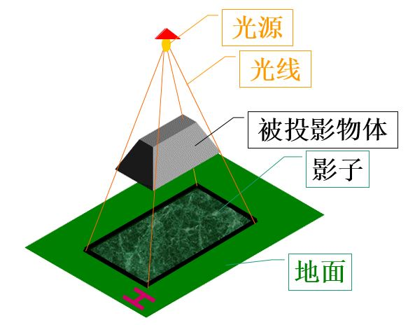
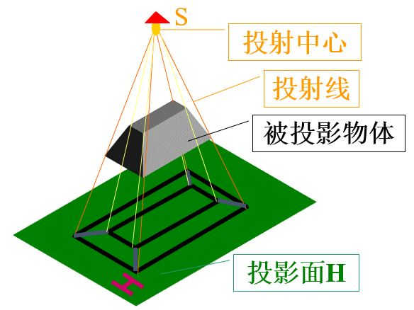
1 问题导入
Q1：如何用二维平面图反映三维空间物体？
Key：利用影子
Q2：墙上影子可以反映一个物体的实际形状吗？
Key：只能反映部分形状
Q3：如何使影子更加全面的反映形体的特征？
Key：假使光线可以穿透物体，使得形体的各个顶点和侧棱均能在平面上成像。这种方法称为投影法。

Slide 3
1
1
1
1.1.1 投影的概念
5.3.1 组合体的类型
5.3.1 组合体的类型
5.3.1 组合体的类型
5.3.1 组合体的类型
5.3.1 组合体的类型
5.3.1 组合体的类型
2
1.1.2 投影的分类
3
3
1.1.3 建筑工程图常用的工程图样
5.3.3 组合体投影图的识读
4
1.1.4 投影的特性
5
1
1
1.1.5 三视图的投影规律
5.3.1 组合体的类型
5.3.1 组合体的类型
5.3.1 组合体的类型
5.3.1 组合体的类型
5.3.1 组合体的类型
5.3.1 组合体的类型

Slide 4
1.1.1 投影的概念
在投影的概念中，把发出光线的光源称为投射中心，光线称为投射线，落影的平面称为投影面，所成的影子能反映物体的形状的内外轮廓线则称为投影。
用投影表示物体的形状和大小的方法称为投影法，用投影法画出的物体的图形称为投影图。
影子和投影如下图所示。

Slide 5
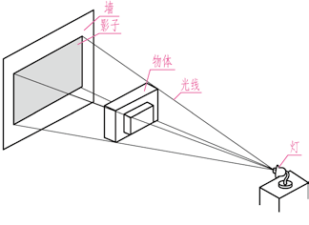
1.1.1 投影的概念
(a) 影子
图1-1 影子和投影

Slide 6
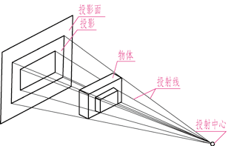
1.1.1 投影的概念
(b) 投影
图1-1 影子和投影

Slide 7
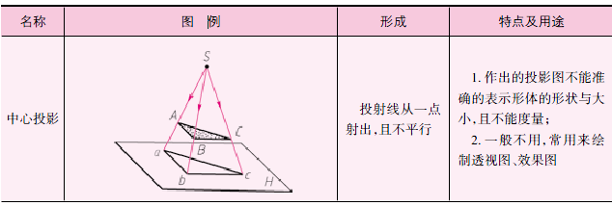
1.1.2 投影的分类
投影可分为中心投影和平行投影两类，如下表所示。
表1-1 投影的分类

Slide 8
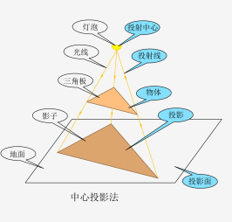
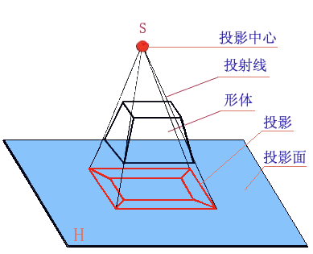
（1）中心投影
投影中心S 在有限距离内，发出辐射状的投射线，用这些投射线作出的形体的投影，称为中心投影，由此得到的投影图称为中心投影图。

Slide 9
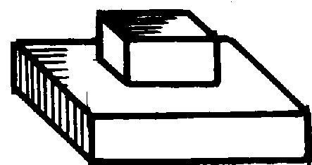
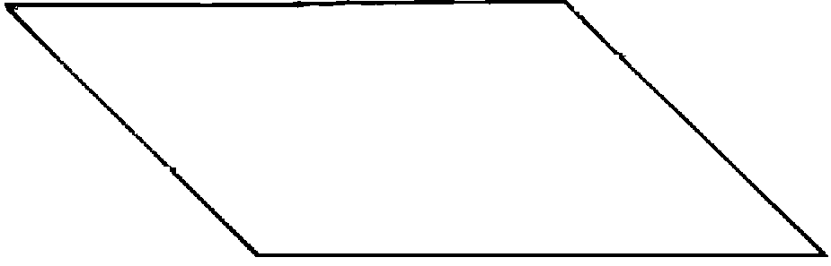
（2）平行投影
一、图板
投影中心S 在距投影面无限远处，投射线按一定的方向平行的投射下来，用这些互相平行的投射线作出形体的投影，称为平行投影。这种投影方法称为平行投影法，由此得到的投影图称为平行投影图。
H

Slide 10
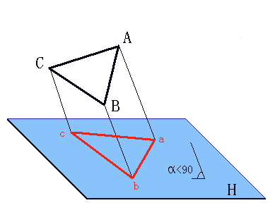
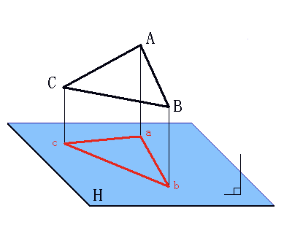

一、图板
（2）平行投影
根据投射线与投影面夹角的不同，平行投影法又分为两种：
平行斜投影——投射线倾斜于投影面，所得到的平行投影称平行为斜投影。
平行正投影——投射线垂直于投影面，所得到的投影称为平行正投影，该方法是工程上最常用的一种投影方法。

Slide 11
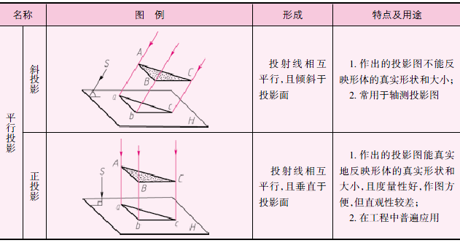
1.1.2 投影的分类
续 表1-1 投影的分类

Slide 12
一、图板
（3）中心投影和平行投影的区别
实际上，中心投影法和平行投影法的主要区别在于投影线是否交于一点。
斜投影
S
正投影
S
S
中心投影法
平行投影法
投影线交于一点
投影线相互平行

Slide 13
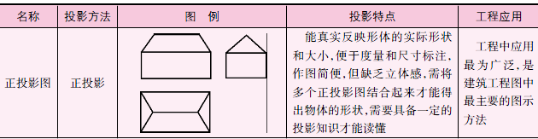
1.1.3 建筑工程图常用的工程图样
建筑工程图中所用投影图有正投影图、透视图、轴测图、标高投影图四种，如下表1-2所示。
表1-2 常用工程图样

Slide 14
一、图板
(1)正投影图
原理：利用平行正投影的方法，把形体投影到两个或两个以上互相垂直的投影面上，再按一定的规律将其展开在一个平面上。
优点：容易确定物体的形状和大小、作图简单、便于度量。
缺点：直观性差，缺乏立体感。
适用范围：立面图、平面图、剖面图
V
H
H

Slide 15
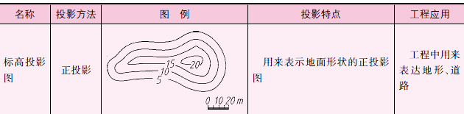

1.1.3 建筑工程图常用的工程图样
续 表1-2 常用工程图样

Slide 16
1.1.3 建筑工程图常用的工程图样
一、图板
(2)标高投影图示例
30
20
10
10
20
30
原理：标高投影是一种带有数字标记的单面正投影，如图所示，假定被一系列的水平平面所截截交线称为等高线
优点：容易确定物体的形状和大小、高度。
缺点：直观性差，缺乏立体感。
适用范围：常用于表达地形的起伏状况及复杂曲面

Slide 17
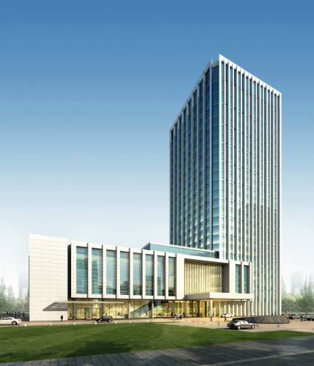
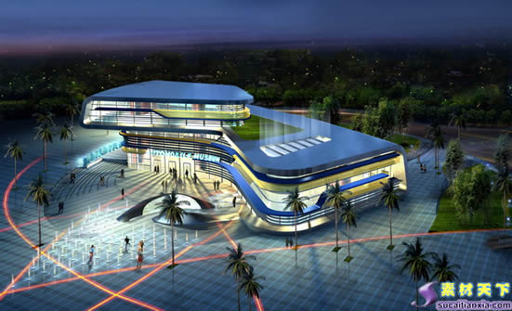
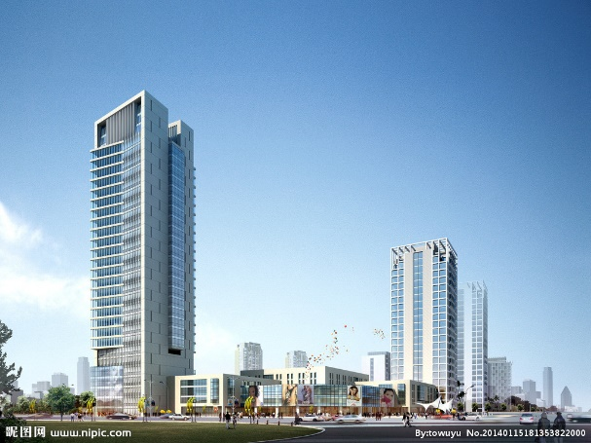
1.1.3 建筑工程图常用的工程图样
一、图板
(3)透视图
原理：采用中心投影法
优点：富有立体感和真实感
缺点：不能准确反映物体的形状与尺寸
适用范围：建筑效果展示

Slide 18
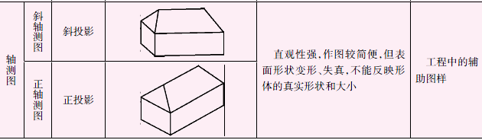
1.1.3 建筑工程图常用的工程图样
续 表1-2 常用工程图样

Slide 19
(4)轴测图
一、图板
原理：轴测投影图是运用平行投影中的斜投影的原理，将物体平行投影到一个投影面上所作出的投影图，简称轴测图。
优点：作图较透视图简便，容易看懂
缺点：立体感不如透视图，且其度量性差
适用范围：工程中常用作辅助图样。

Slide 20
1.1.4 投影的特性
一、图板
（1）中心投影与平行投影的特性
投影图三要素：形体、投射线、投影面
三要素确定后，每个点必有其唯一的投射点
根据一投影点无法确定其空间点。若想知道空间点的位置必须同时知道其两个面的投影点。

Slide 21
1.1.4 投影的特性
一、图板
（1）正投影的特性
全等性：当直线或平面图形与投影面平行时, 其投影反映实长或实形。

Slide 22
1.1.4 投影的特性
类似性：当直线或平面与投影面倾斜时，其投影为缩短的线段或缩小的平面，短于实长或小于实形，但与空间图形类似。

Slide 23
1.1.4 投影的特性
积聚性：当直线或平面与投影面垂直时，其投影积聚为一点或一直线段。

Slide 24
1.1.4 投影的特性
重合性：两个或两个以上的点、线、面具有同一投影时，称为重合投影。

Slide 25
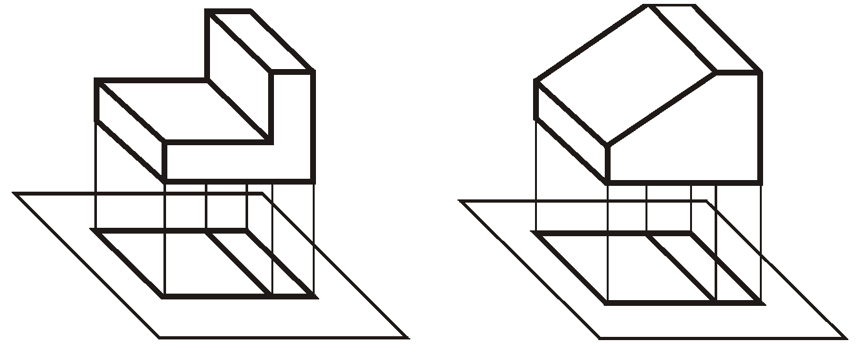
1.1.5 三视图的投影规律
问题：一个面的投影能够准确反映形体的形状和大小吗？
结论：形体的单面投影不能唯一确定形体的空间形状。

Slide 26
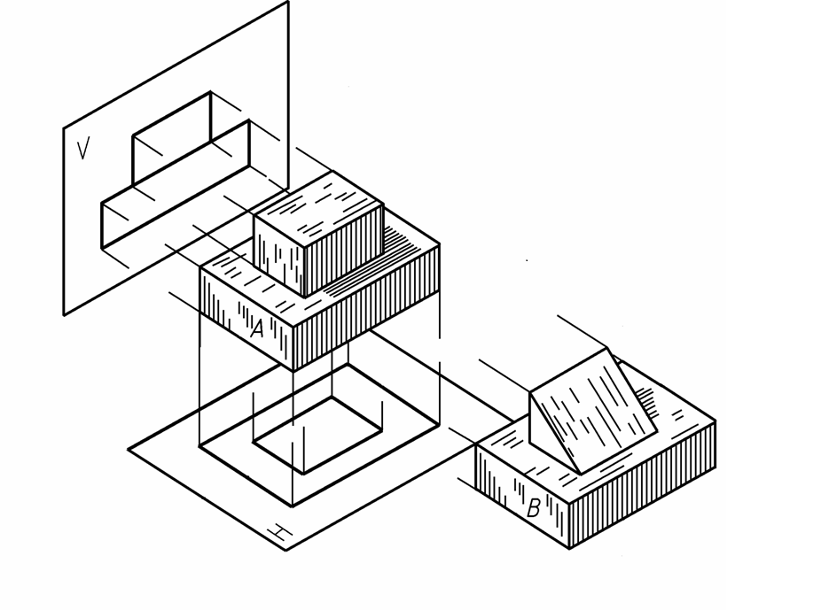
1.1.5 三视图的投影规律
问题：两面投影能不能唯一确定空间几何形体的形状和大小？
结论：形体的两面投影不能唯一确定形体的空间形状。

Slide 27
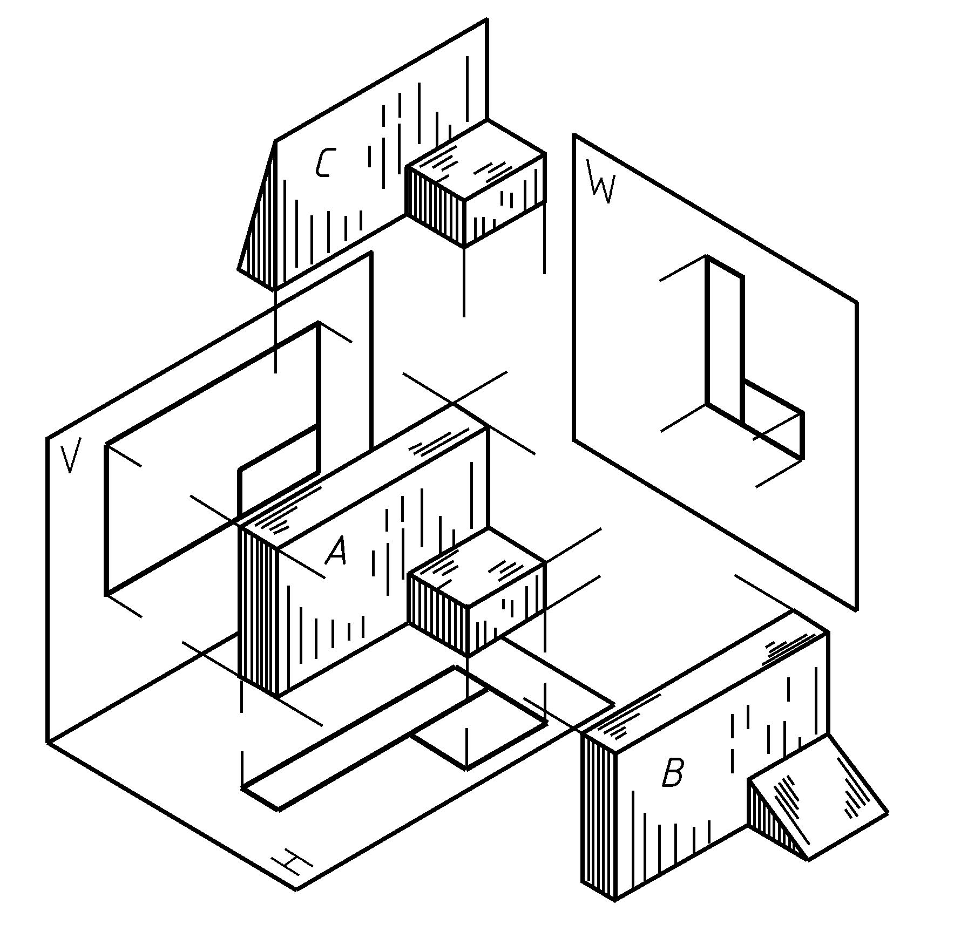
1.1.5 三视图的投影规律
问题：三面投影能不能唯一确定空间几何形体的形状和大小？
结论：A的V、H 、W三面投影所确定的形体是唯一的而不可能是B、C或其他形体。

Slide 28
1.1.5 三视图的投影规律
1 三面投影体系
把三个相互垂直的投影面所构成的一个空间体系称为三面投影体系，它如同房屋室内一角，即由两面墙和地面组成，用它来得到三面正投影图。
在三面投影体系中，处于水平位置的投影面称为水平投影面，简称水平面或H面，正立位置投影面称为正立投影面，简称正立面或V面，侧立位置的投影面称为侧立投影面，简称侧立面或W面。

Slide 29
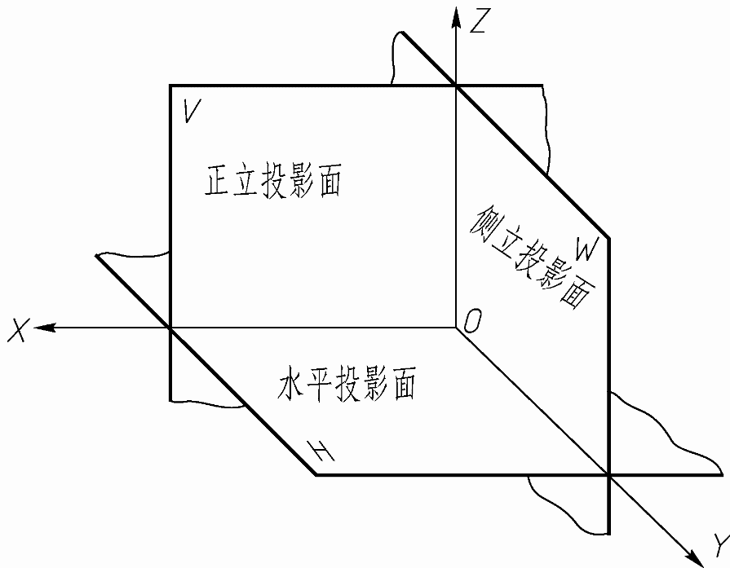
1.1.5 三视图的投影规律
把三个投影面两两相交，交线OX、OY、OZ称为投影轴。三根投影轴两两垂直并交于原点O。OX 轴可表示长度方向，OY轴可表示宽度方向，OZ轴可表示高度方向。
三面正投影体系如右图所示。
三面正投影体系

Slide 30
1.1.5 三视图的投影规律
2 三面正投影图的形成
将形体放置在三面正投影体系中，即放置在H 面的上方，V面的前面，W面的左方，并尽量让形体的表面和投影面平行或垂直。
从前往后对正立投影面进行投射，在正立面上得到正立面投影图，简称正立面图。
从上往下对水平投影面进行投射，在水平面上得到水平面投影图，简称平面图。
从左往右对侧立投影面进行投射，在侧立面上得到侧立面投影图，简称侧立面图。
三面正投影图的形成如下图所示。

Slide 31
2 三面正投影图的形成
三面正投影图的形成

Slide 32
3 三面正投影图的展开
为把三个投影图画在同一个平面上，就必须将三个互相垂直的投影面连同三个投影图展开。
规定V面保持不动，将H面绕OX轴向下旋转90°，W面绕OZ轴向右旋转90°，使它们和V面处在同一平面上。
这时OY轴分为两条，一条OYH轴，一条为OYW轴，如下图所示。

Slide 33
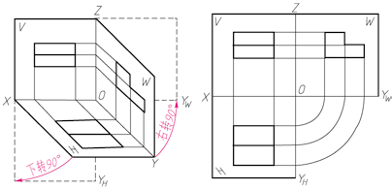
3 三面正投影图的展开
三个投影图位置关系是：正立面图在上方，平面图在正立面图的正下方，侧立面图在正立面图的正右方。
用三面正投影图表达形体的投影时，可不画出投影面的外框线和坐标轴。
三面正投影图的展开

Slide 34
4 三面正投影图的规律
展开后的三面正投影图的投影规律：
(1)正立面图能反映形体正立面的形状，形体的高度和长度，上下、左右的位置关系；平面图能反映形体水平面的形状，形体的长度和宽度，前后、左右的位置关系；侧立面图能反映形体侧立面的形状，形体的宽度和高度，左右、前后的位置关系，如下图所示。

Slide 35
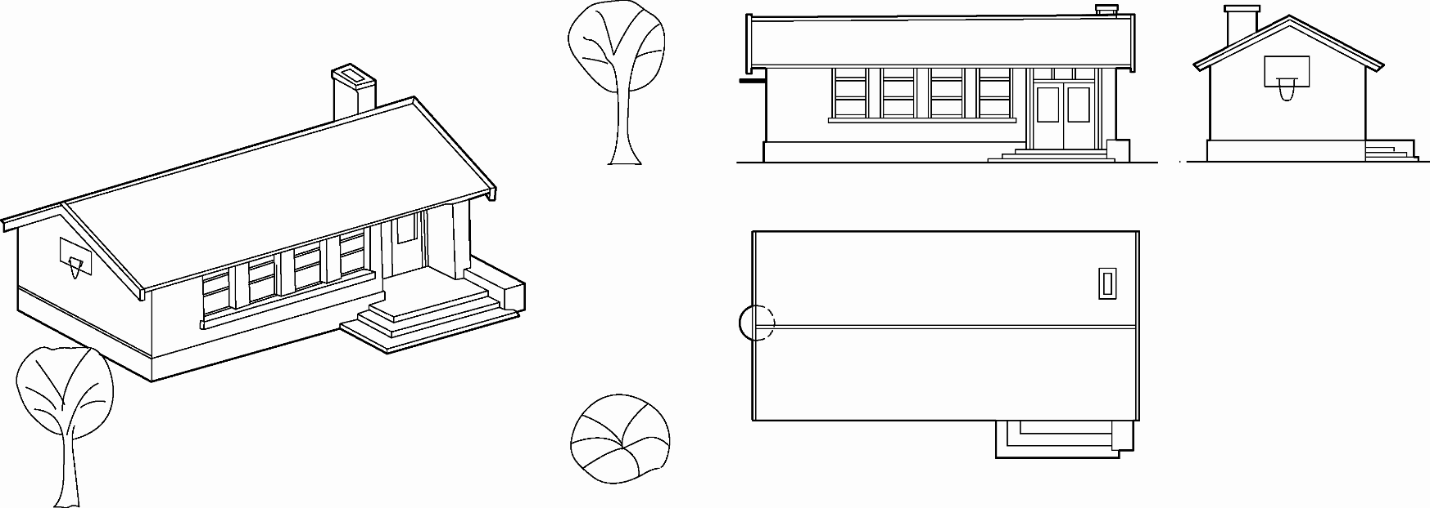
4 三面正投影图的规律
三面正投影图的规律

Slide 36
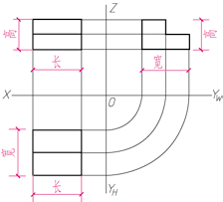
4 三面正投影图的规律
(2)正立面图与平面图长对正(等长)，正立面图与侧立面图高平齐(等高)，平面图与侧立面图宽相等(等宽)，如右图所示。
长对正、高平齐、宽相等是形体的三面投影图之间最基本的投影关系，也是绘图和读图的基础。
三面正投影图的规律

Slide 37
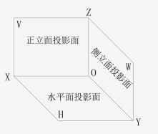
1.1.5 三视图的投影规律
总结
投影面
正立投影面--V (正面）
水平投影面--H (水平面）
侧立投影面--W (侧面）
投影轴
OX轴 --- V× H
OY轴 --- H×W
OZ轴 --- V×W
原点
O ---原点

Slide 38
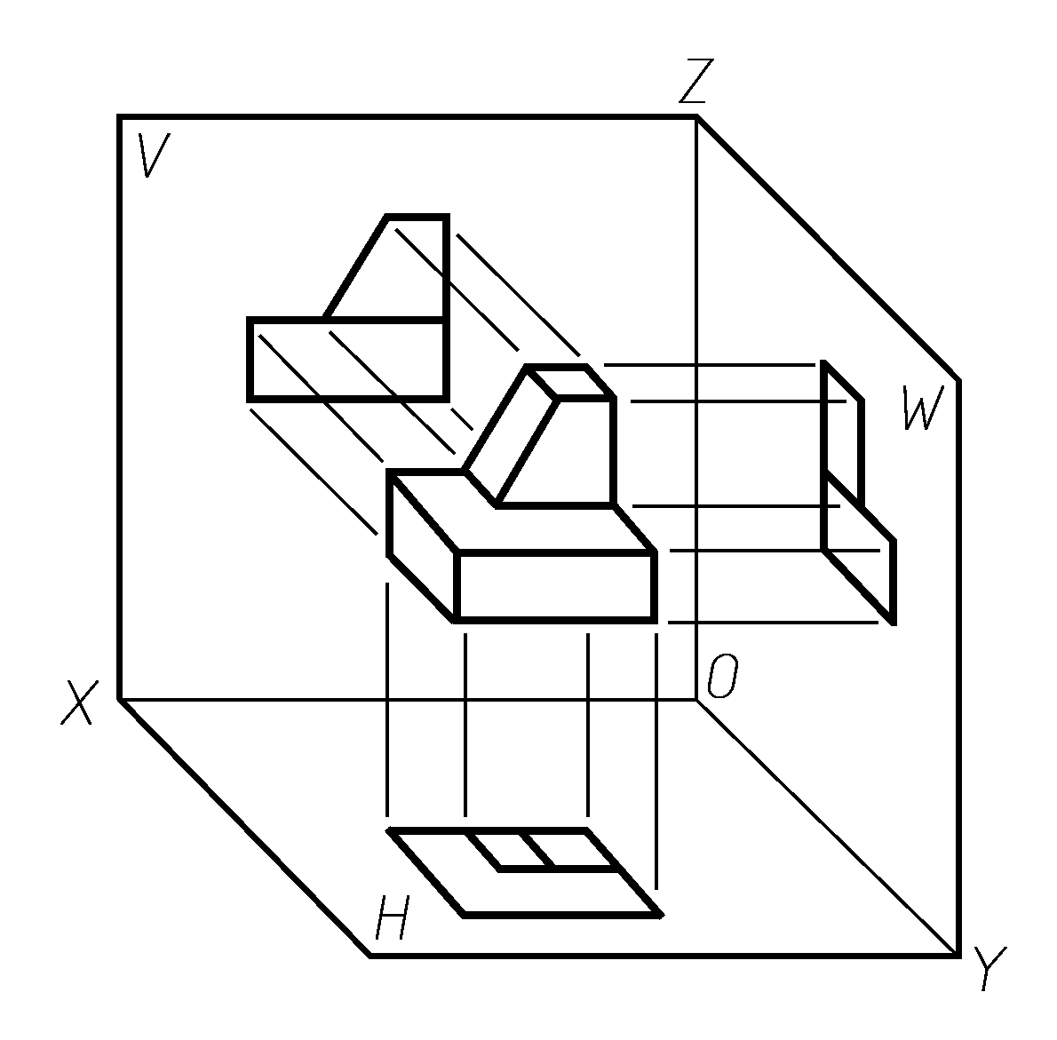
1.1.5 三视图的投影规律
将形体放置在三投影面体系中，按正投影法向各投影面投影，则形成了形体的三面投影图

Slide 39
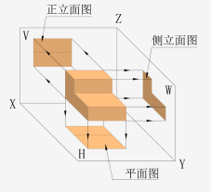
1.1.5 三视图的投影规律
三面投影图（三视图）
正立面投影图（正立面图V）
——主视图
水平面投影图（水平面图H）
——俯视图
侧立面投影图（侧立面图W）
——左视图

Slide 40
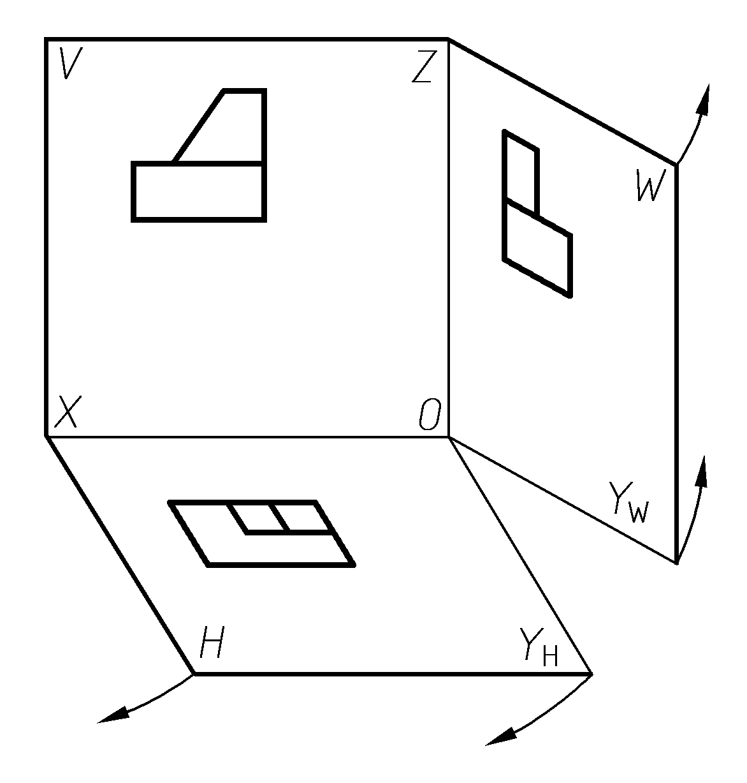
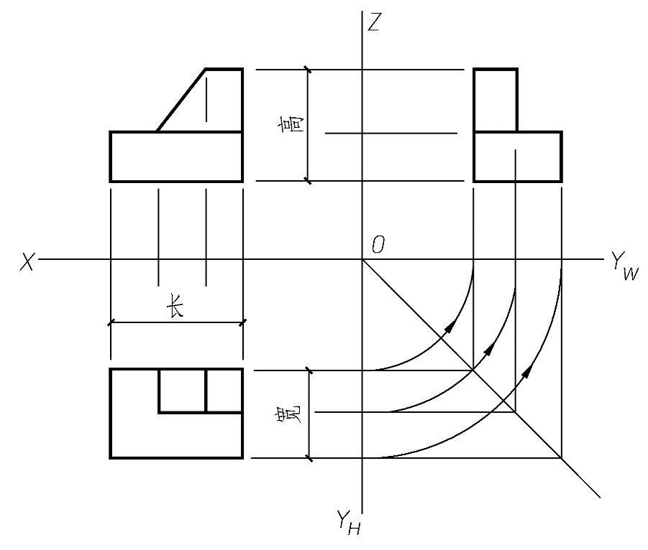
1.1.5 三视图的投影规律
规定正面V不动，将水平面H绕OX轴向下旋转90°，侧面W绕OZ轴向右旋转90°，就得到如下图所示的在同一平面上的三个视图

Slide 41
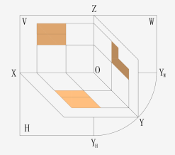
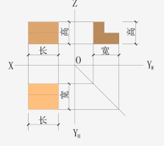
1.1.5 三视图的投影规律

Slide 42
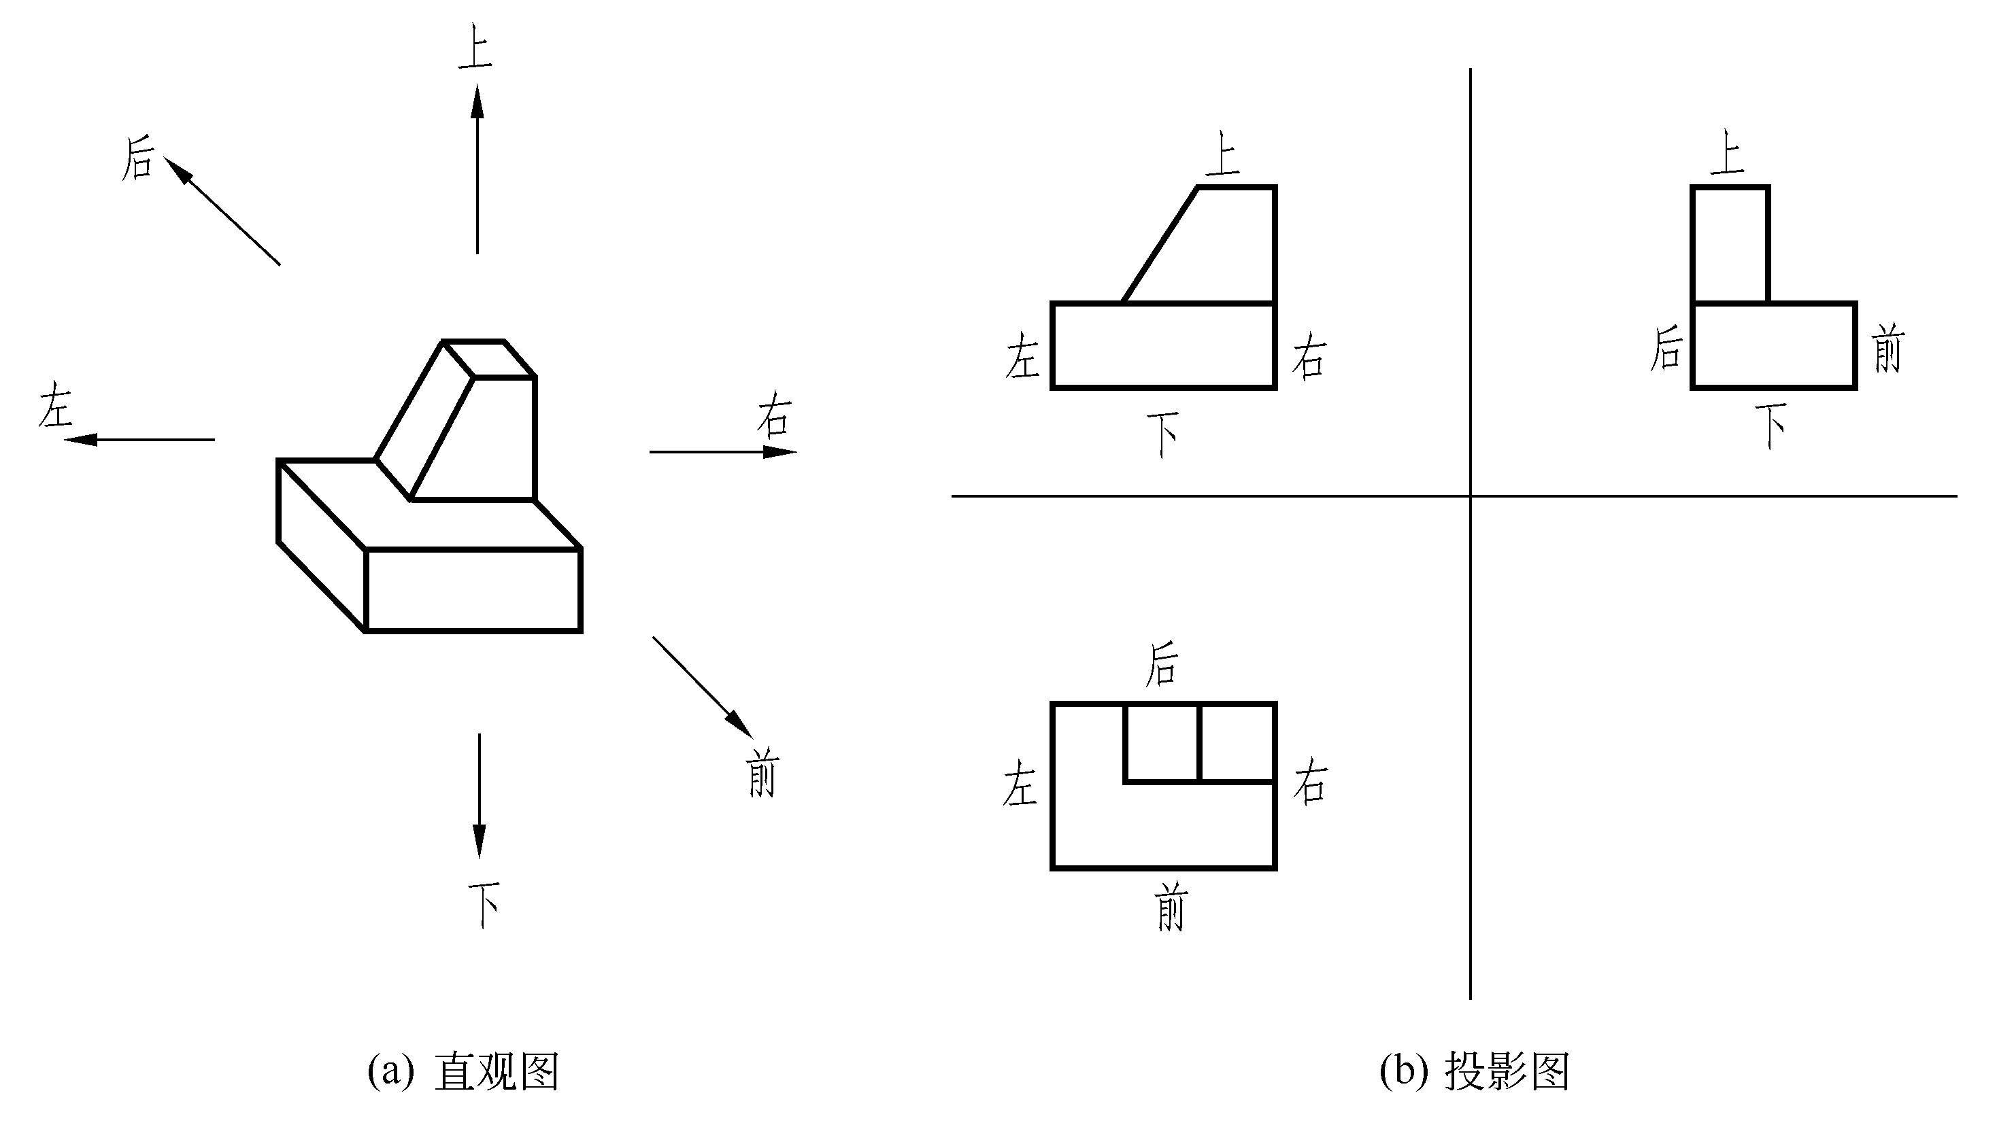
1.1.5 三视图的投影规律
Z
前
X
Yw
上
Yh
正立面图反映形体的上、下和左、右，不反映前、后；
水平面图反映形体的前、后和左、右，不反映上、下；
侧立面图反映形体的上、下和前、后，不反映左、右。

Slide 43
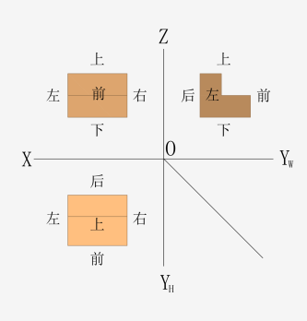
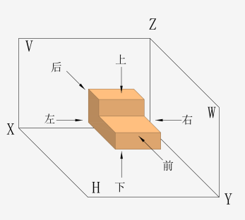
1.1.5 三视图的投影规律

Slide 44
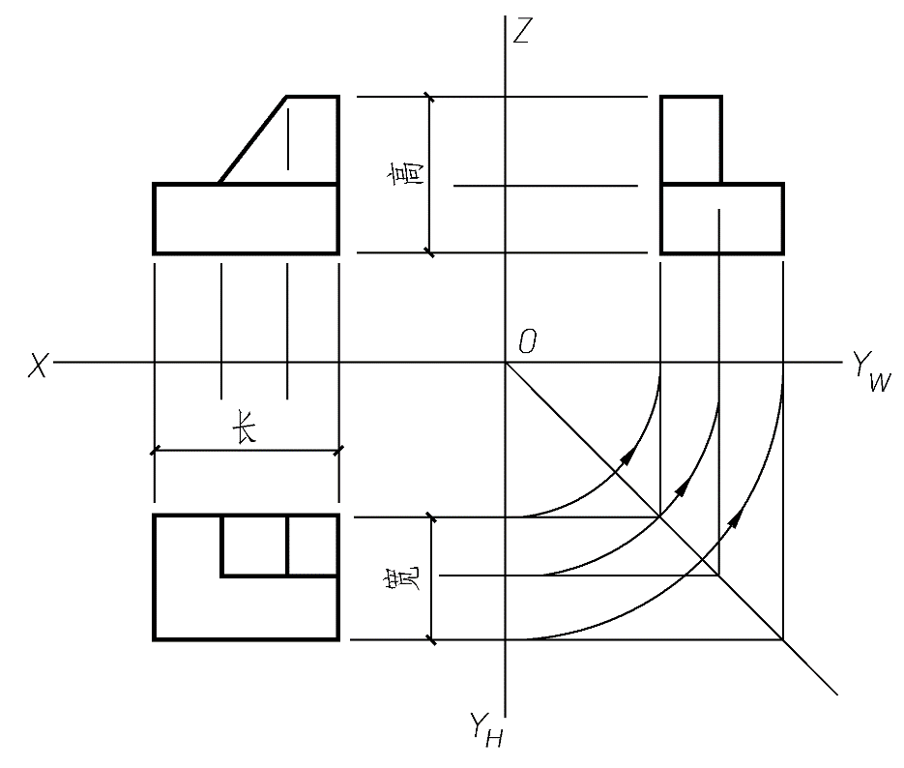
1.1.5 三视图的投影规律
长对正：正立面投影与水平面投影长度对正；
高平齐：正立面投影与侧立面投影高度平齐；
宽相等：水平面投影与侧立面投影宽度相等。

Slide 45
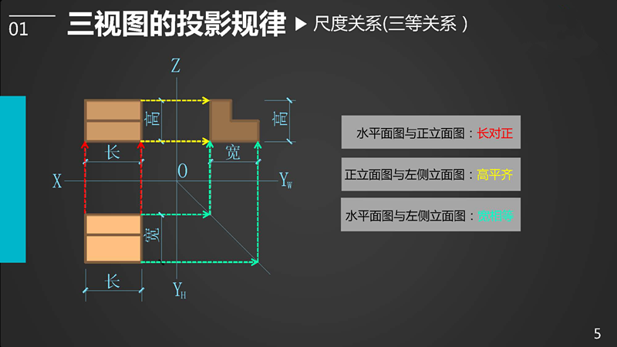
1.1.5 三视图的投影规律
长对正
高平齐
宽相等

Slide 46
课堂总结
01
投影的分类
02
土建工程中常用的几种图示方法
03
投影的特性
04
三视图的投影规律

